Slide 1
Assemblée Générale du CDSMR Nord
Le Samedi 18 novembre à Morbecque 2023

Slide 2
Bilan des activités

Slide 3
Animations sportives (mobil’sport)
Le CDSMR continu son partenariat avec le Conseil Départemental dans le cadre de la politique d'animation sportive en Milieu Rural, afin d'initier les jeunes des centres aérés du Département du Nord. Pendant toutes les vacances scolaires sauf celles de décembre.
Nouveauté cette année avec le mobil’sport arrivé en octobre 2022. La salariée du Comité a pu parcourir de nombreux kilomètres dans un camion tout neuf pour faire connaître ses différentes disciplines : base ball, ultimate, pétéca, step et disc golf. Ce qui réprésente près de 1500 jeunes initiés et 120 séances.

Slide 4
Animations avec le conseil départemental

Slide 5
Interventions à Thiennes durant l’été et l’arrivée de Erwan (nouvel éducateur)

Slide 6
BPJEPS : Brevet Professionnel de la Jeunesse, de l’Éducation Populaire et du Sport.
Février
2017
2020
2021
2022
2023
Septembre
Alternance VCSO
Lancement Garde la Forme
CDI CDSMR
Obtention Licence E-commerce
Travail et réorientation
Carte Pro
BPJEPS
CDD CDSMR
Juillet

Slide 7
Marche nordique
Le Comité a organisé 2 marches nordique , La Belle Hôtesse le 04 septembre 2022 et le 02 juillet La Cruysabeel. Ces actions se déroulées à Steenbecque sur une matinée. Une soixantaine de personne ont répondu présent pour chaque marche, 4 parcours étaient proposés (5, 9,14 et 20 km). Avant de partir, chaque participant a eu une barre de céréale, un jus de fruit, une petite bouteille d’eau et un sandwisch ainsi que l’itinéraire qui avait été fait par les bénévoles. Le Comité a offert soit une ceinture banane ou un gobelet pliable à chaque participant pour un mouvement écologique.

Slide 8
Marche nordique

Slide 9
Formation BF1 Marche nordique
Le CDSMR Nord a reçu les 18 et 19 février 2023 à Morbecque un BF1 marche nordique ; Il y a eu 11 stagiaires du Nord et du Pas de Calais. La formation s’est déroulée sur 2 jours de 9h à 18h, avec des parties théoriques et des moments de pratique à l’extérieur. Tout le monde a adoré cette formation qui s’est très bien déroulée. Les formateur venaient d’une association adhérente au Comité, Nodic Sport horizons (Lescouffe Laurent et Carlier Annick)

Slide 10
Formation BF1 Marche nordique

Slide 11
Le Tir nature
Le 11 septembre 2022, le Foyer Rural Jean Coupet en partenariat avec le CDSMR Nord a organisé le Tir Nature au château de la Motte au Bois ou 80 archers étaient présents. On retrouve sur le podium les équipes de Auchy Les Mines, Morbecque, Avesnes Le Comte et Magnicourt en Comté.

Slide 12
Bilan par section

Slide 13
Tennis de table
Challenge inter départemental CRSMR adultes par équipes, en partenariat avec les CDSMR 59 et 62 réparti sur 3 journées et avec 3 divisions.
- 20 équipes inscrites dont 16 du Pas-de-Calais et 4 équipes du Nord. Les clubs présents sont toujours les mêmes : Coulomby, Zudausques, Ruisseauville, Coupelle-Neuve, Steenbecque et Morbecque
- Les 3 journées ont eu lieu le 13 novembre 2022 à Longuenesse, le 15 janvier 2023 à Steenbecque et le 26 février 2023 à Longuenesse.
Division 1 : 1er Morbecque 1, 2ème Coupelle 2, 3ème Coupelle 1, 4ème Coupelle 4
Division 2 : 1er Coulomby 1, 2ème Coupelle 7, 3ème Coupelle 6, 4ème Zudausques 1
Division 3 : 1er Coulomby 3, 2ème Coupelle 9, 3ème Ruisseauville 2, 4ème Steenbecque 3

Slide 14
Tennis de table
Challenge inter départemental CRSMR jeunes individuel en partenariat avec les CDSMR 59 et 62 ouvert aux jeunes de 8 à 15 ans, débutants ou jouant en loisir. Ils ne doivent pas jouer au challenge adultes cité ci-dessus ni en compétition FFTT ou UFOLEP. C’était une nouvelle formule, chacun joue pour soi et a rencontré tous les autres joueurs sur l’ensemble des journées. Le challenge a eu lieu sur 5 journées
28 joueurs issus de 4 clubs (Coulomby, Coupelle-Neuve, Campagne-les-Boulonnais et Steenbecque).
Les 5 journées ont eu lieu le 22 octobre 2022 à Fruges, le 26 novembre 2022 à Campagne-les-Boulonnais, le 21 janvier 2023 à Steenbecque, le 4 mars 2023 à Fruges et le 8 avril 2023 à Campagne-les-Boulonnais
Classement final : sur les 28 joueurs : 1er Estéban Stallars (Steenbecque), 2ème Rémi Fovet (Steenbecque), 3ème Anthony Hache (Campagne), 5ème Arnaud Guerville (Campagne), 6ème Thomas Bulteel (Steenbecque)

Slide 15
Tennis de table
Critérium inter départemental Nord-Ouest organisé par le CRSMR et le responsable Inter départemental FX Castell le 26 mars 2023 à Longuenesse :
Cinq catégories étaient concernées : avec la garantie pour les 2 premiers de chacune d’entre elles de se qualifier pour le critérium national, sauf en Hardbat où une seule équipe était qualifiée.
Voici les classements par catégorie :
- Promotion : 1er Mouroux (77), 2ème Coupelle-Neuve (62), 3ème Steenbecque (59)
- Elite : 1er Montois (77), 2ème Coupelle-Neuve (62), 3ème Steenbecque (59)
- Inter génération : Coupelle-Neuve qualifiée d’office avec Mouroux (77)
- Vétérans G1 : 1er Isneauville (7), 2ème Fontaine –le-Port ( (77) et 3ème Zudausques (62)
- Hardbat : 1er Coupelle- Neuve (62), 2ème La Ferté-Gaucher (77)
- Challenger : 1er Mouroux (76), 2ème Steenbecque (59), 3ème Coupelle-Neuve (62)
Coupelle-Neuve a donc eu 4 équipes qualifiées pour le critérium national : en Promotion, Elite, Inter génération et Hardbat.
Steenbecque a eu 5 équipes qualifiées pour le national : Challenger mais aussi chez les Jeunes, Féminines, Vétérans G2 et Hardbat

Slide 16
Tennis de table
Tournoi régional individuel du CRSMR le 23 avril 2023 à Saint-Omer Une bonne soixantaine de personnes à la salle de sports du lycée de l’Aa. La particularité de ce tournoi est la série relais 3 contre 3, chez les adultes mais aussi chez les jeunes, disputée en 45 points (3 simples et 1 double). Bilan de ce tournoi : une centaine d’inscrits inscrits aux 7 séries individuelles ,10 équipes à la série relais adultes et 5 équipes à la série relais jeunes.
Critérium national les 27 et 28 mai 2023 à Mèze (34)
Coupelle-Neuve et Steenbecque, avec leurs 9 équipes, sont allées en force dans l’Hérault avec leurs joueuses et joueurs mais aussi supportrices et supporters.
Quatre équipes sont montées sur le podium dont un titre national :
Steenbecque remporte la catégorie Hardbat
Coupelle-Neuve finit 3ème en Elite et en Inter génération
Steenbecque se classe 3ème en Challenger et en Jeunes

Slide 17
Tennis de table

Slide 18
Tir à L’arc : Critérium Département
Dimanche 26 mars a eu lieu le critérium départemental de Tir à l’arc. Cette compétition permet à la meilleure équipe de chaque département d’être qualifié pour le critérium national, celui-ci se déroulant cette année dans la Sarthe à Saint-Mars-d’Outillé du 27 au 28 mai.
Cette année, c’est l’équipe de Morbecque qui s’est qualifié et qui termine donc champion départemental. Au total, ce sont 13 équipes pour 80 archers qui se sont réunis sur le pas de tir. Le podium est constitué de : Morbecque 1 Steenwerck 1 Bailleul 1

Slide 19
Critérium Départemental

Slide 20
Tir à l’arc : Critérium Régional
Le critérium s’est déroulé le 30 Avril 2023 à Steenwerck
Classement général :
1 Avesnes le Comte
2 Audruicq
3 Steenwerck
4 Magnicourt en comte
5 Morbecque
6 Auchy les mines
7 Staple
8 Bailleul
9 Eperlecques
10 Crochte
11 Blaincourt les Precy
12 Steenbecque
13 Spycker
14 Isariens

Slide 21
Critérium individuel à Avesnes le Compte
- 6 ans Maxime JANSSENS (Staple) 2ème / Alphonsine LOOTEN (Staple) 2ème
- 10 ans Clément DELAVAL (Staple) 4ème
- 12ans Raphael DELAVAL (Staple) 3ème / Honorine HUYGHE (Morbecque) 3ème et Maddie LOIRAT (Steenwerck) 4ème
-18ans Angèle COUBEL (Bailleul) 3ème / Nicolas RICHARD (Bailleul) 4ème Féminines + 18ans : Mathilde BOURGEOIS (Steenbecque) 1ère
+18ans Hommes : Jonathan MARECHAL (Steenwerck) 1er, Jean-Christophe DELEBOIS (Bailleul) 2ème
Vétérans Hommes : Jocelyn TROTTEIN (Morbecque)
BF1 Tir à l'arc :
Les 1 et 8 octobre 2022 à Houplines, nouveau club de l'année.12 stagiaires venus de toute la région (Nord, Pas de Calais, Oise), ont tous passé avec brio leur diplôme leur permettant d'encadrer des sessions de tir à l'arc en sécurité.

Slide 22
Critérium national de tir à l’arc à Saint Mars d’Outillé en Sarthe? 27 et 28 mai 2023
A noter :
Morbecque, 6ème et équipe la mieux classée du département, devant : Steenwerck, 11ème ; Archers des Monts de Flandres (Bailleul), 12ème ; Staple 13ème ; Steenbecque 18ème ; Crochte 20ème et Spycker 23ème sur un total de 25équipes venues de toute la France.
En individuel
-12 ans Thomas JANSSENS (Staple) 3ème / Agnès LOOTEN (Staple) 2ème et Honorine HUYGHE (Morbecque) 4ème
-16 ans Elise DEBAUSSART ( Bailleul) 4ème) et Aymeric HAPPE BULKAEN (Morbecque) 4ème
-20ans Angèle COUBEL ( Bailleul) 1ème
+ 20 ans Jonathan MARECHAL (Steenwerck) 2ème / Mathilde BOURGEOIS (Steenbecque) 4ème

Slide 23
Badminton
Critérium départemental et régional le samedi 22 avril à Warhem, 18 équipes présentes dont 8 de Warhem.
Critérium national à Bois Guillaume les 27 et 28 mai, 14 équipes de Warhem sur 50 au total venant de Auchy les Hesdins (Pas de Calais), Moreuil et Sains en Amiénois (Somme), Andeville (Oise), Tiffauges (Vendée), Bois Guillaume (Seine maritime), Dunkerque et Warhem (Nord).

Slide 24
Tournois jeunes
Reprise des tournois jeunes.
7 jeunes au tournoi de Bergues (4 podiums, 1ère place pour Raphaël, Enzo et Nathan)
3 participants au tournoi de Provin (Première place pour Clarisse)
9 participants à Dunkerque (Une deuxième place pour Enzo)
3 participants au tournoi de Provin (Première place pour Nathan)
8 jeunes au tournoi de Spycker / Grande Synthe ( 3ème place pour Dylan et Nathan)
10 jeunes à Téteghem (3 podiums, Dylan premier, Enzo troisième et Nathan second)
17 jeunes à Hondschoote (3 podiums, Axel 3ème, Damien 3ème, Nathan 1er
Dunkerque 10 jeunes (3ème place pour Augustin)
Tournoi adultes
Nuit du bad à Spycker (3 équipes)
Tournoi téléthon à La Gorgue (3 équipes)
Dunkerque (7 équipes)
Téteghem (8 équipes et une deuxième place en DD)
Hondschoote (9 équipes et une première place en DH)
Dunkerque (2 équipes, 3ème place en DD)
Tournoi jeunes et adultes 22 et 23 octobre
Samedi tournoi jeune, 78 inscrits dont 19 de Warhem
Venant de Grande Synthe, Dunkerque, Téteghem, Spycker, Hondschoote, La Gorgue, Gravelines et Bergues.
Dimanche tournoi adulte
40 équipes venant de Hondschoote, La Gorgue, Ploegsteert, Comines, Dunkerque, Téteghem, Craywick
Tournoi Nocturne 7 avril
16 équipes venant de Dunkerque, Téteghem, Desvres, Hondschoote, Spycker, Zegerscappel, Audruicq
Une première pour le club

Slide 25
Notre président récompensé
Le dimanche25 juin 2023, notre président Régis Boulanger s’est vu remettre la médaille d’or de la FNSMR lors d’une manifestation surprise organisée dans son club de Steenbecque. Pour cet événement, nous avons eu l’honneur d’accueillir Brigitte Linder (Présidente de la FNSMR), Dominique Weise (Vice-Président de la FNSMR), Mme Bariseau (Vice-Présidente de la région Hauts-de-France) ainsi que Mme Carole Delaire (Maire de Steenbecque). Véronique Boulanger, la femme de Régis, s’est également vu remettre une lettre de Félicitations de la FNSMR pour son engagement.

Slide 26
FELICITATION!! ET MERCI

Slide 27
Quelques chiffres

Slide 28
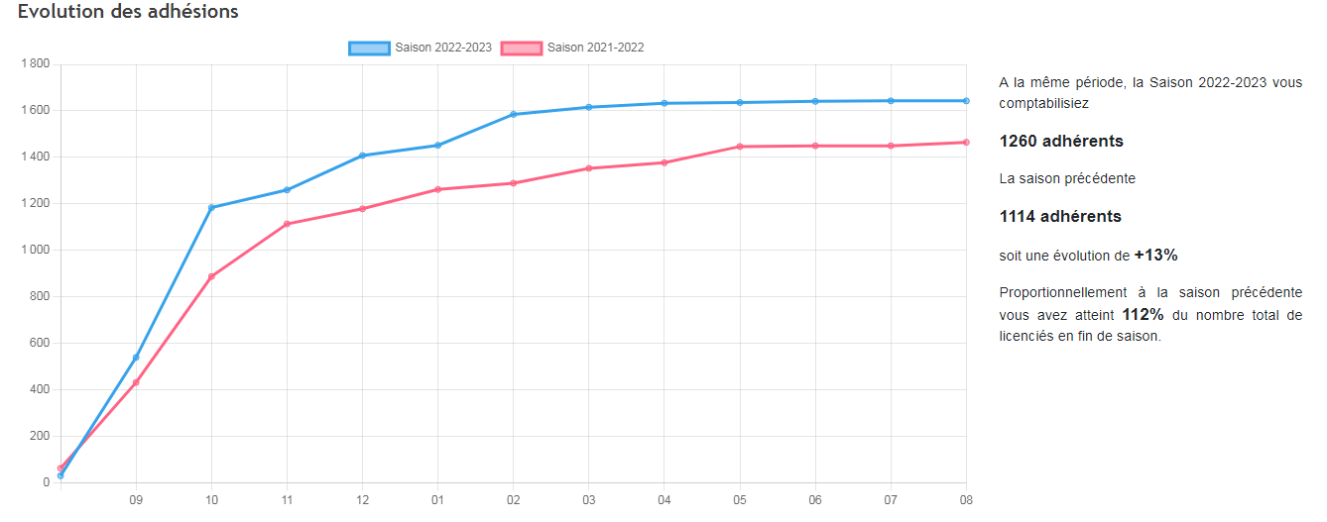
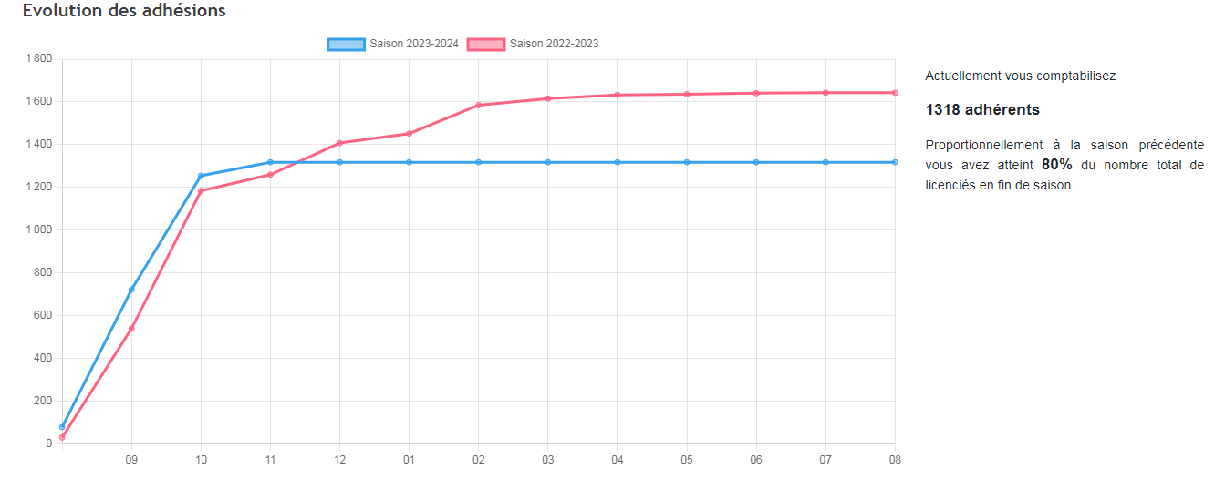
Evolution des adhérents
2020/2021 : 701
2021/2022 : 1114
2022/2023 : 1260
2023/2024 : 1318
Pour la période de novembre de chaque année
En fin d’année le nombre d’adhérent était de
1465 adhérents fin 2021/2022
et de 1643 fin 2022/2023
Malgrè le Covid le CDSMR a bien remonté son nombre d’adhésion

Slide 29
Répartition des adhérents 2021/2022

Slide 30
2022/2023

Slide 31
2023/2024

Slide 32
Evolution du nombre d’association
2020/2021 : 19 associations
2021/2022 : 32 associations
2022/2023 : 35 associations
2023/2024 : pour l’instant 34 associations

Slide 33
Associations Régionales et du Nord

Slide 34
Bilan Financier

Slide 36
Merci

